Slide 1
打造具有竞争力的生意管理与操作平台
-------- 健力宝集团销售公司
二零零三年全新的系统建设规划
健力宝集团销售公司
营销总部
二〇〇三年五月六日

Slide 2
提 纲
第一部分：背景及实施目标
第二部分：系统建设具体执行方案：
一、中央计划系统：
A、全新架构的信息管理
B、营销规划部计划职能的强化：
B1、滚动销售计划的实施
B2、细化至区域的品牌发展规划
C、渠道拓展部职能的细化并向下延伸
D、广告终端部的运作
二、行销业务系统：
A、零售终端建设：
A1、本阶段的终端争夺战
A2、下阶段的目标
B、合作伙伴制系统的优化：
B1、销售网络布局的重新规划
B2、更加有效的合作伙伴激励政策

Slide 3
提 纲
二、行销业务系统：
A、零售终端的建设：
A1、本阶段的终端争夺战
A2、下阶段的目标
B、合作伙伴制系统的优化：
B1、销售网络布局的重新规划
B2、更加有效的合作伙伴激励政策
C、业务操作系统的新增投入：
C1、生意管理平台的下移
C2、业务代表处数量以及编制的增加
C3、业务系统人员配置的调整
C4、办公条件的优化
C5、CSF项目的推进
三、后勤服务系统建设：
A、新的订单处理流程的启动
B、健全的财务核算系统的建立
C、DRP系统的全面启动

Slide 4
第一部分： 背景与实施目标
经过二零零二年一年的奋战，成功改制并建立起了一套行业内较为先进的合作伙伴制销售系统。
依托于合作伙伴制系统，销售公司二零零二年成功地完成了十九个亿的销售额。
健力宝的崛起引起了竞品的阻击，二零零三年我们面对更大的竞争压力。
二零零三年我们要完成三十七个亿的销售目标。
-------- 生意额的翻番需要更有竞争力的
管理与操作平台支持！

Slide 5
第一部分： 背景与实施目标
整个生意管理与操作平台的建设：
二零零三年四月正式启动建设
二零零三年五月底之前结束建设
-------- 以全新的更有竞争力的生意管理与操作
平台迎接二零零三年的旺季，
创造健力宝的二次腾飞！！！

Slide 6
提 纲
第一部分：背景及实施目标
第二部分：系统建设具体执行方案：
一、中央计划系统：
A、全新架构的信息管理
B、营销规划部计划职能的强化：
B1、滚动销售计划的实施
B2、细化至区域的品牌发展规划
C、渠道拓展部职能的细化并向下延伸
二、行销业务系统：
A、零售终端建设：
A1、本阶段的终端争夺战
A2、下阶段的目标
B、合作伙伴制系统的优化：
B1、销售网络布局的重新规划
B2、更加有效的合作伙伴激励政策

Slide 7
第二部分：系统建设具体执行方案
一/A/A1、全新架构的信息管理
全新架构的信息管理
------- 营销规划部总监 邓铭

Slide 8
第二部分：系统建设具体执行方案
一/A/A1、全新架构的信息管理
提 纲：
为何需要建立全新架构的信息管理系统
信息系统的目标
数据的采集:
  需要哪些数据
  如何获取这些信息
数据=>信息:
如何帮助不同层面的人用系统的思维管理生意

Slide 9
第二部分：系统建设具体执行方案
一/A/A1、全新架构的信息管理
为何需要建立全新架构的信息管理系统？

Slide 10
第二部分：系统建设具体执行方案
一/A/A1、全新架构的信息管理
随着集团经营品牌的不断增加，生意的稳步扩大，市场竞争的不断加剧，经营管理的难度也不断增加。
为保持并提升竞争力，销售公司果断再次进行重组，成功地把组织架构和员工素质提升至更高层次。
然而，要发挥出新系统的真正实力，一流硬件还需配置一流软件。因此，系统流程也需要随之进行全面升级。
信息系统的科学化运作是其他系统得以科学化运作的基础。
所以，建议系统改革从信息系统开始。
众所周知，精准客观的数据信息是所有科学决策的前提基础。每一个职能部门的每一个岗位的每一个判断，都必须依靠过硬的数据支持——事前依靠客观事实来说话，事后还是要依靠客观事实来验证成败。

Slide 11
第二部分：系统建设具体执行方案
一/A/A1、全新架构的信息管理
科学，全面的信息收集系统，是作出正确判断，形成决策的前提条件。
高效，高质的信息传送系统，是决策得以及时传达，准确执行的基础。
准确、客观的信息反馈系统，是衡量绩效，检验决策质量的唯一渠道。

Slide 12
第二部分：系统建设具体执行方案
一/A/A1、全新架构的信息管理
建设信息系统
要达到的什么样的目标？

Slide 13
第二部分：系统建设具体执行方案
一/A/A1、全新架构的信息管理
帮助——
公司决策层：迅速掌握公司经营指标进展程度；寻找阻碍进展的障碍所在；通过数据分析给出生意提升建议。
营销计划组：准确理解我们在竞争中所处的位置，使各项计划更加合理。
品牌管理组：从消费者角度进行思考，结合竞品动向，深入理解公司品牌经营现状和趋势；检测公关促销执行效果。
渠道管理组：提供准确渠道资讯，掌握各渠道真实情况。
各分公司：为分公司层面的管理决策提供必要的数据支持。信息组自身：职责更分明，流程更简洁，数据提供更及时。
帮助各层面的人开始用与公司整体生意管理相同的思维去管理他们的生意。
这就是系统性思维的一种表现！

Slide 14
第二部分：系统建设具体执行方案
一/A/A1、全新架构的信息管理
数据的采集

Slide 15
生意是怎样发生的?
第二部分：系统建设具体执行方案
一/A/A1、全新架构的信息管理
健力宝
销售公司内部
合作伙伴
零售终端
消费者市场
内部经营管理
上游渠道
终 端
消费环节

Slide 16
数据产生于生意的每个环节
第二部分：系统建设具体执行方案
一/A/A1、全新架构的信息管理
健力宝
销售公司内部
合作伙伴
零售终端
消费者市场
内部经营
上游渠道
终端掌控
消费者研究
营销策略组合
人力资源
财务状况
区域经营状况
其他
工厂生产入库
库存
客户资源
价格体系
分渠道销量
渠道促销
进销存
客户资源
价格
销量
终端促销
分销/铺市率
公关促销
市场容量/市场份额
品类/规格/口味发展趋势
媒介接触习惯
购买习惯/饮用习惯
品牌/品类偏好
包装/口味偏好
品牌检测
业代处在自己层面内应掌握的信息

Slide 17
数据产生于生意的每个环节
第二部分：系统建设具体执行方案
一/A/A1、全新架构的信息管理
健力宝
销售公司内部
合作伙伴
零售终端
消费者市场
内部经营
上游渠道
终端掌控
消费者研究
营销策略组合
人力资源
财务状况
区域经营状况
其他
工厂生产入库
库存
客户资源
价格体系
分渠道销量
渠道促销
进销存
客户资源
价格
销量
终端促销
分销/铺市率
公关促销
市场容量/市场份额
品类/规格/口味发展趋势
媒介接触习惯
购买习惯/饮用习惯
品牌/品类偏好
包装/口味偏好
品牌检测
分公司在自己层面内应掌握的信息

Slide 18
转化到系统的三个层面的数据
第二部分：系统建设具体执行方案
一/A/A1、全新架构的信息管理
营销本部层面
分公司层面
业代处层面
营销策略组合
人力资源
财务状况
区域经营状况
工厂生产入库
库存
客户资源
价格（体系0
分渠道的销量
（渠道及终端的各种类型商店）渠道/终端促销
合作伙伴进销存
分销率（各种类型商店）
公关促销
市场容量/份额
品类/规格/口味发展趋势
媒介接触习惯
购买/饮用习惯
品牌/品类偏好
包装/口味/规格偏好
品牌检测
人力资源
财务状况
区域经营状况
库存
客户资源
价格（体系）
分渠道的销量
（渠道及终端的各种类型商店）
渠道/终端促销
合作伙伴进销存
分销率（各种类型商店）
公关促销
市场容量/份额
品类/规格/口味发展趋势
人力资源
财务状况
库存
客户资源
价格（体系）
分渠道的销量
（渠道及终端的各种类型商店）
渠道/终端促销
合作伙伴进销存
分销率（各种类型商店）
公关促销
市场容量/份额
品类/规格/口味发展趋势

Slide 19
第二部分：系统建设具体执行方案
一/A/A1、全新架构的信息管理
怎样获得这些信息呢？

Slide 20
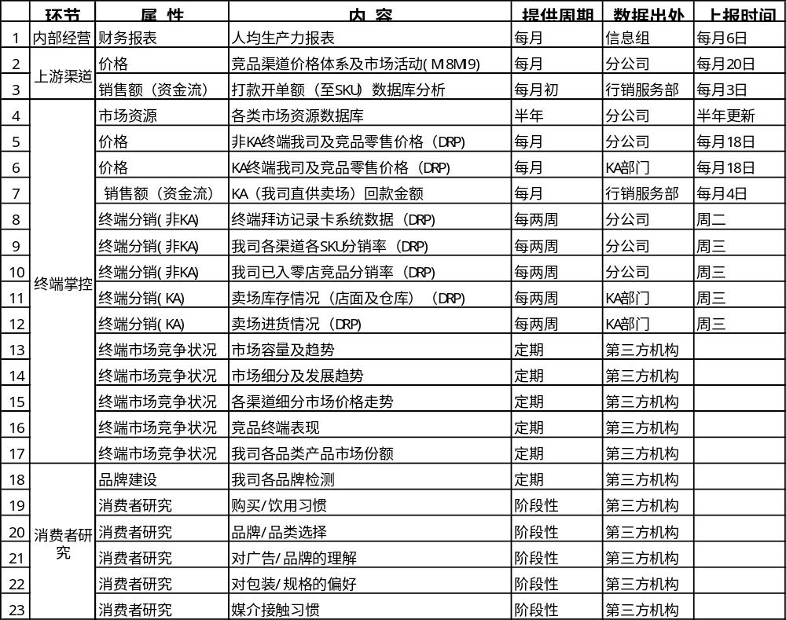
第二部分：系统建设具体执行方案
一/A/A1、全新架构的信息管理
来自营销规划部信息管理组

Slide 21
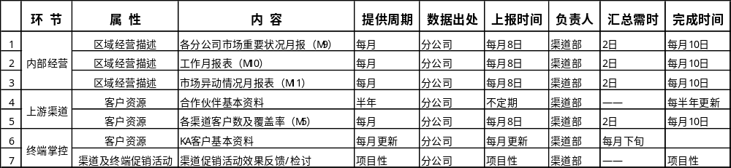
第二部分：系统建设具体执行方案
一/A/A1、全新架构的信息管理
自业务单位，由渠道拓展部汇总

Slide 22
第二部分：系统建设具体执行方案
一/A/A1、全新架构的信息管理
来自行销服务部
序号
环 节
属 性
内 容
提供周期
数据出处
负责人
1
上游渠道
销售额（资金流）
实际回款数/回款进度
每天
行销服务部
行销服务部
2
上游渠道
销售额（资金流）
合作伙伴打款开单额（至SKU）
每月初
行销服务部
行销服务部
3
上游渠道
生产及各级库存（物流）
合作伙伴进销存
每周
分公司
行销服务部
4
终端掌控
销售额（资金流）
KA（我司直供卖场）回款金额
每月初
行销服务部
行销服务部

Slide 23
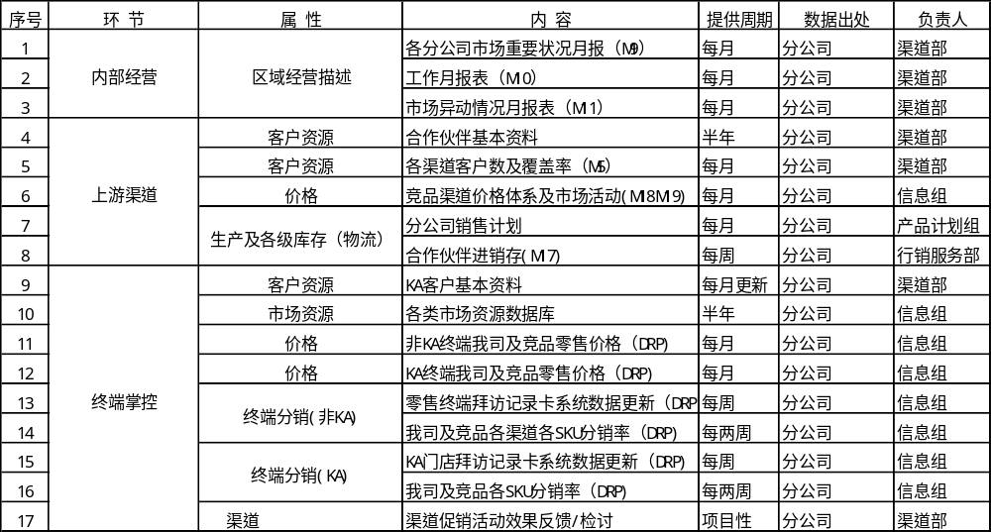
第二部分：系统建设具体执行方案
一/A/A1、全新架构的信息管理
分公司需提供的数据

Slide 24
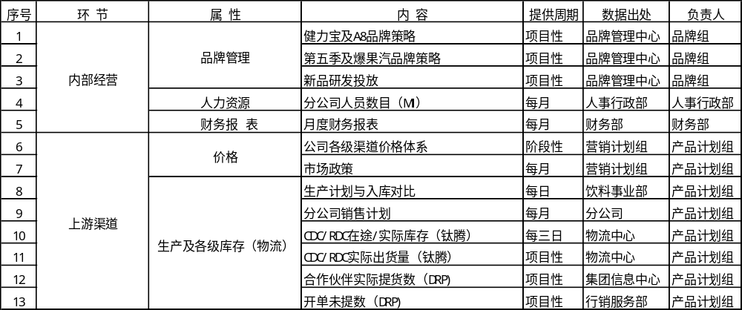
第二部分：系统建设具体执行方案
一/A/A1、全新架构的信息管理
需要其他部门提供部分

Slide 25
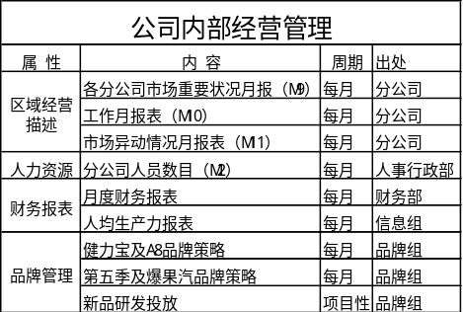
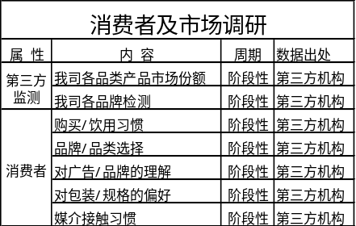
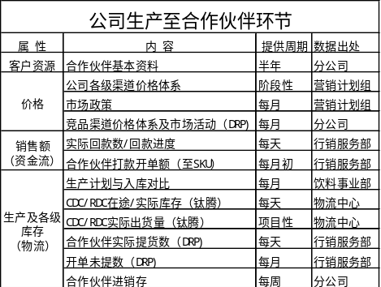
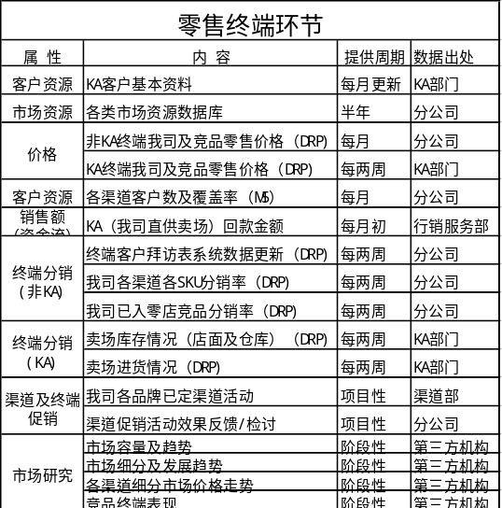
第二部分：系统建设具体执行方案
一/A/A1、全新架构的信息管理
健力宝
销售公司内部
合作伙伴
零售终端
消费者市场

Slide 26
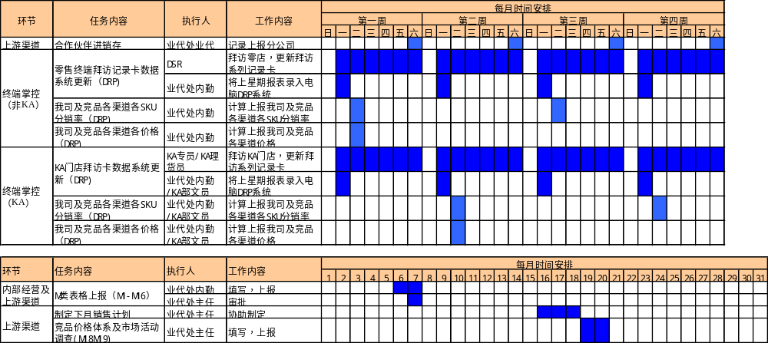
业代处层面的数据收集时间表
第二部分：系统建设具体执行方案
一/A/A1、全新架构的信息管理

Slide 27
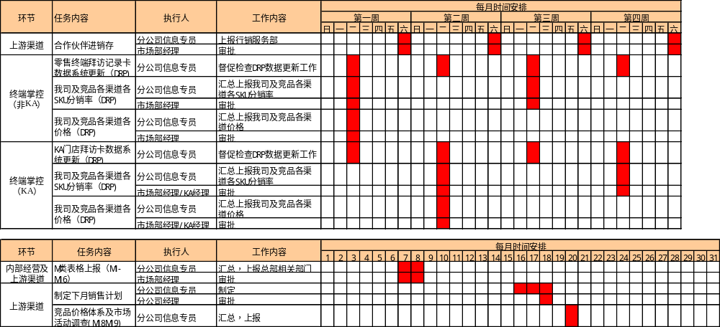
分公司层面的数据收集时间表
第二部分：系统建设具体执行方案
一/A/A1、全新架构的信息管理

Slide 28
总部渠道部的数据收集时间表
第二部分：系统建设具体执行方案
一/A/A1、全新架构的信息管理

Slide 29
第二部分：系统建设具体执行方案
一/A/A1、全新架构的信息管理
数 据 信 息

Slide 30
第二部分：系统建设具体执行方案
一/A/A1、全新架构的信息管理
帮助各层面的人开始用系统的思维去管理他们的生意

Slide 31
业代处层面 ----- 业代处的生意
第二部分：系统建设具体执行方案
一/A/A1、全新架构的信息管理
生意分析（出货+分销率+价格+竞品+市场政策）
=》本业代处的总体销售的结果和过程（发生了什么？为什么？）及各客户在此中的作用（在哪发生？）
本业代处的生意提升该怎么做？分阶段的目标是什么？如何达到？
=》业代处主任
回款进度
=》提前预测月底回款达成情况并及时向客户催款以确保本业代处月度目标的达成
=》业代处主任
合作伙伴的库存+出入库
=》合作伙伴的生意是否健康，会否产生可能的积压或超计划需求
=》业代处主任
行政状况
=》人员及资源投入，业代处的行政管理是否健康足以支持其生意的发展

Slide 32
分公司层面 ----- 分公司的生意
第二部分：系统建设具体执行方案
一/A/A1、全新架构的信息管理
生意分析（出货+分销率+价格+竞品+市场政策）
=》本分公司的总体销售的结果和过程（发生了什么？为什么？）及各业代处在此中的作用（在哪发生？）
本分公司的生意提升该怎么做？各业代处的侧重点？分阶段的目标是什么？如何达到？
=》分公司市场部经理
回款进度
=》提前预测月底回款达成情况并及时向业代处催款 以确保本分公司月度目标的达成
=》分公司经理
合作伙伴的库存+出入库
=》合作伙伴的生意是否健康，会否产生可能的积压或超计划需求
=》分公司经理
行政状况
=》人员及资源投入，分公司的行政管理是否健康足以支持分公司生意的发展

Slide 33
总部层面 ---- 全国生意的掌控
第二部分：系统建设具体执行方案
一/A/A1、全新架构的信息管理
生意分析（出货+分销率+价格+竞品+市场政策）
=》全国的销售的结果和过程（发生了什么？为什么？）
-》市场计划组
=》全国总体的生意提升该怎么做？分阶段的目标是什么？如何达到？ -》市场计划组 VS 品牌 VS 渠道拓展部
全国回款进度
=》提前预测月底回款达成情况并及时向分公司催款以确保销售公司月度目标的达成
=》营销规划部
全国的生产+库存+出库
=》供应链是否健康，会否产生可能的加单及积压
现金流是否健康，集团财务会否攻击销售公司
=》产品计划组 VS 渠道拓展部
全国的行政状况
=》人员及投入，后院会否起火。

Slide 34
提 纲
第一部分：背景及实施目标
第二部分：系统建设具体执行方案：
一、中央计划系统：
A、全新架构的信息管理
B、营销规划部计划职能的强化：
B1、滚动销售计划的实施
B2、细化至区域的品牌发展规划
C、渠道拓展部职能的细化并向下延伸
二、行销业务系统：
A、零售终端建设：
A1、本阶段的终端争夺战
A2、下阶段的目标
B、合作伙伴制系统的优化：
B1、销售网络布局的重新规划
B2、更加有效的合作伙伴激励政策

Slide 35
第二部分：系统建设具体执行方案
一/B/B1、滚动销售计划的实施
滚动销售计划的实施
------- 营销规划部总监 邓铭

Slide 36
第二部分：系统建设具体执行方案
一/B/B1、滚动销售计划的实施
目标与简介
目标：
为加强各级业务系统的计划能力，尽可能地真实反映产品需求状况，最大限度减少销售计划与实际出货的差异，对销售计划的制定方法进行完善，确保各业务系统计划准确性的提高。
简介：
销售计划制定以3个月为单位滚动制定，即每月制定后三个月（N,N+1,N+2）的销售计划，要求下月(N)销售计划的准确程度最高，以提货计划的方式提出，后两个月(N+1,N+2)的计划在次月可以修改，但是N+1月的变动范围不得大于30%，N+2月的变动范围不得大于50%。

Slide 37
第二部分：系统建设具体执行方案
一/B/B1、滚动销售计划的实施
实施步骤一： 明确本公司的产品分类
为明确产品组合重点及保证市场销售，公司对产品进行了ABC分类，产品分类也是影响销售计划制定的重要因素。在公司的层面上产品分类及其标准如下表：
分类
包含产品
备注
A类
健力宝罐橙、罐柠、1.25L/1.5L塑橙/柠；第5季罐装/1.25L桔子/柠檬VC、500ml鲜橙汁
占生意量的80%的产品
B类
健力宝2L/2.25L塑橙、1.25L/1.5L塑柠；第5季2L桔子/柠檬VC、罐装/1.25L/2L可乐VC、500ml水蜜桃汁/番石榴汁/混合果汁、555ml纯净水、1.5L果汁
战略性发展产品
C类
其他产品
问题产品或储备产品

Slide 38
第二部分：系统建设具体执行方案
一/B/B1、滚动销售计划的实施
实施步骤二：在制定计划时，针对ABC类产品
进行不同的处理
对于ABC类产品各自在产品供应计划中的属性，说明如下：
  A类产品是销量的核心构成，以保证市场供应为原则，生产部门按销售计划的100%、执行“面向库存生产（MTI）”操作方式，
  B类产品属“生意机会优先”：按销售计划的50%备货。
  C类产品属“库存控制优先”：以库存最小化为原则，生产部门执行“面向订单生产（MTO）”操作方式，分公司报最小量作为安全库存。
各分公司根据当地的实际市场情况及季节性对产品分类实施本地化调整，得出本分公司的ABC类产品，并明确B类产品各SKU分别属于“生意机会优先”还是“库存控制优先”。

Slide 39
第二部分：系统建设具体执行方案
一/B/B1、滚动销售计划的实施
销售计划制定过程：
根据现有的业代处及分公司的生意管理能力，提供分别基于DRP系统和合作伙伴库存的两种方法供业代处及分公司参考。
进展状况：
  4、5月份试运行、调整；
  6月份正式启动

Slide 40
提 纲
第一部分：背景及实施目标
第二部分：系统建设具体执行方案：
一、中央计划系统：
A、全新架构的信息管理
B、营销规划部计划职能的强化：
B1、滚动销售计划的实施
B2、细化至区域的品牌/市场发展规划
C、渠道拓展部职能的细化并向下延伸
二、行销业务系统：
A、零售终端建设：
A1、本阶段的终端争夺战
A2、下阶段的目标
B、合作伙伴制系统的优化：
B1、销售网络布局的重新规划
B2、更加有效的合作伙伴激励政策

Slide 41
第二部分：系统建设具体执行方案
一/B/B2、细化至区域的品牌发展规划
细化至区域的品牌/市场发展规划
------- 营销规划部总监 邓铭

Slide 42
第二部分：系统建设具体执行方案
一/B/B2、细化至区域的品牌发展规划
我们的生意管理现状
  客户导向的销售管理
  销售额+回款的粗线条管理

Slide 43
第二部分：系统建设具体执行方案
一/B/B2、细化至区域的品牌发展规划
生意管理中的提升机会
  改客户导向为市场导向
    从品牌的的角度考虑销售策略以及合作伙伴制的布局
  强化过程管理
    从各品牌、各SKU的分销过程入手，提高过程管理的能力
  提升多品牌的运作能力
    从各品牌、各SKU的角度，分析生意，寻找机会

Slide 44
第二部分：系统建设具体执行方案
一/B/B2、细化至区域的品牌发展规划
分步骤的解决方案
  分品牌确定重点市场
  分区域确定重点品牌
  分区域确定重点SKU
  针对性地完成区域层面的品牌发展战略
  分解形成战略资源投入计划
  在多品牌的架构下发动相应的市场活动，达成相应生意目标

Slide 45
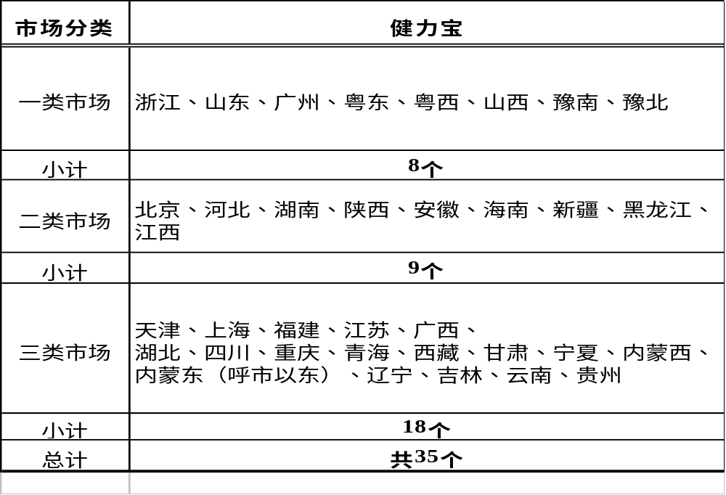
第二部分：系统建设具体执行方案
一/B/B2、细化至区域的品牌发展规划

Slide 46
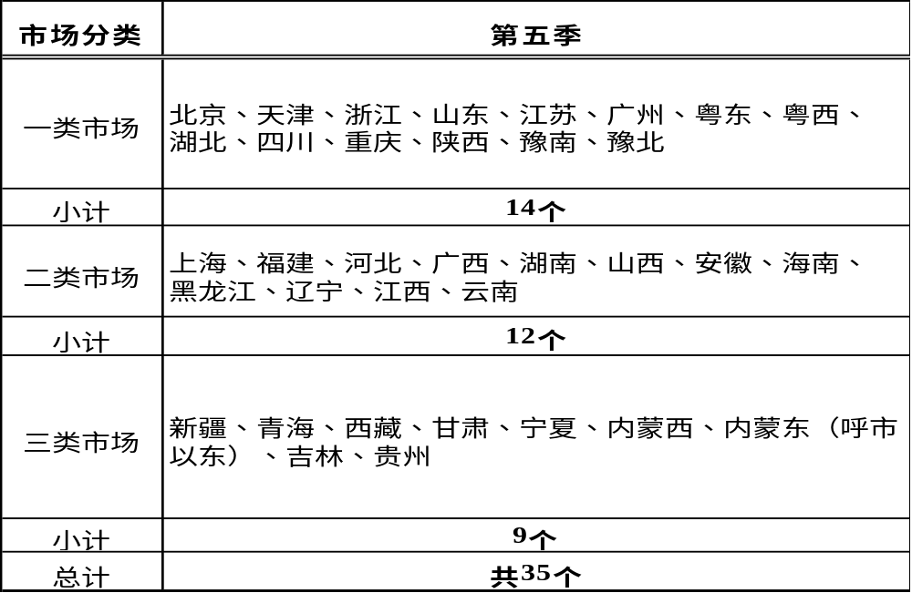
第二部分：系统建设具体执行方案
一/B/B2、细化至区域的品牌发展规划

Slide 47
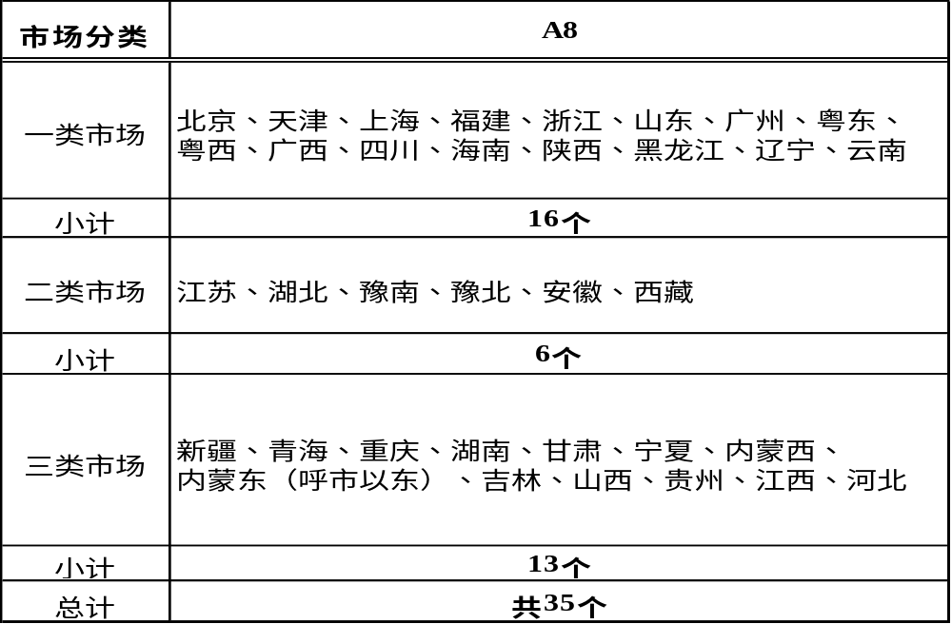
第二部分：系统建设具体执行方案
一/B/B2、细化至区域的品牌发展规划

Slide 48
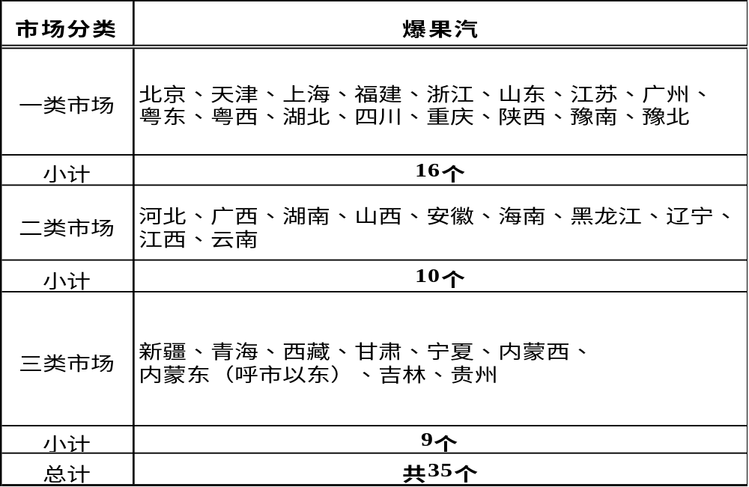
第二部分：系统建设具体执行方案
一/B/B2、细化至区域的品牌发展规划

Slide 49
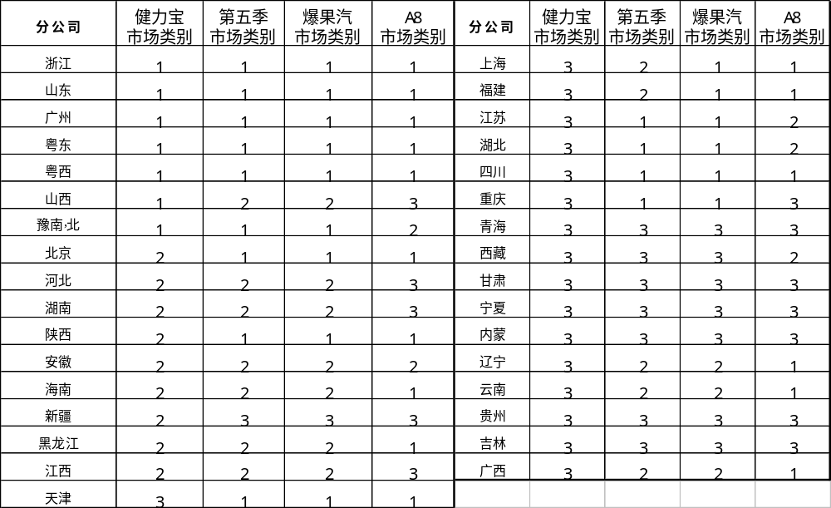
第二部分：系统建设具体执行方案
一/B/B2、细化至区域的品牌发展规划
区域品牌重点

Slide 50
第二部分：系统建设具体执行方案
一/B/B2、细化至区域的品牌发展规划
分区域确定重点SKU的目的作用
通过对分公司的产品结构的分析，指导各SKU在区域市场的布控；
指导各分公司依据当地市场的实际状况按产品发展权重进行业务发展；
规划各品类的发展，确保公司整体的品牌发展策略；
清晰指引各品牌的发展方向及重点；

